Slide 1
Součásti sociální politiky v obranné police
Ing. Eduard Bakoš, Ph.D.

Slide 2
Obranná politika
Přirozená a trvalá součást bezpečnostního úsilí státu. Určuje a realizuje politické přístupy k poslání ozbrojených sil v souladu se zájmy ČR definovanými Bezpečnostní strategií ČR. Základní opatření obranné a vojenské politiky jsou zveřejňována a aktualizována v programových prohlášeních vlády ČR
(Terminologický slovník krizového řízení a plánování obrany státu)

Slide 3
Bezpečnost
Článek 7 – Bezpečnostní strategie ČR (2015)
Bezpečnost ČR je založena na principu zajištění bezpečnosti jednotlivce, ochrany jeho života, zdraví, svobody, lidské důstojnosti a majetku. K úspěšnému uplatňování tohoto principu je nezbytné zajišťovat bezpečnost státních institucí včetně jejich plné funkčnosti a rozvíjet procesy a nástroje sloužící k posilování bezpečnosti a ochrany obyvatelstva. Ačkoli je za zajišťování bezpečnosti primárně odpovědná vláda, pro snižování rizik naplnění hrozeb je žádoucí aktivní spolupráce občanů ČR, právnických a fyzických osob a orgánů veřejné správy. Tímto způsobem dochází k posílení celkové odolnosti společnosti vůči bezpečnostním hrozbám.

Slide 4
Legislativa
Zákon o vojácích z povolání č. 221/1999 Sb. včetně všech následných novel.
(viz komentář k němu v průběhu přednášky)!
Zákon č. 361/2003 Sb. Zákon o služebním poměru příslušníků bezpečnostních sborů včetně všech následných novel.
Příslušné nařízení vlády
Příslušné „resortní“ nařízení (Rozkazy Ministra obrany)
Pozor na každoroční novelu ve vztahu k minimální mzdě!

Slide 5
„Výhody“ vojenské služby
plat (viz dále)
náborový, kvalifikační a stabilizační příspěvek
služební příspěvek na bydlení
rekreace
jednorázová peněžitá výpomoc
rekvalifikace
příspěvek na pohřeb voják a pohřeb s vojenskými poctami
náhrady (bolestné, léčení, pozůstalým apod.)
výsluhy (odbytné, odchodné, úmrtné)
Další výhody (např. výstrojné, náhrady za služební cesty, služba v zahraničí)

Slide 6
„Nevýhody“ vojenské služby
omezení svobod (viz dále)
přísaha věrnosti ČR (i v zahraničních misích) – povinná služba, přemísťování apod.
vojenský řád (může být i výhoda) a uniforma
příslušnost k jisté skupině (někdy pejorativně označováno „zelený mozek“)

Slide 7
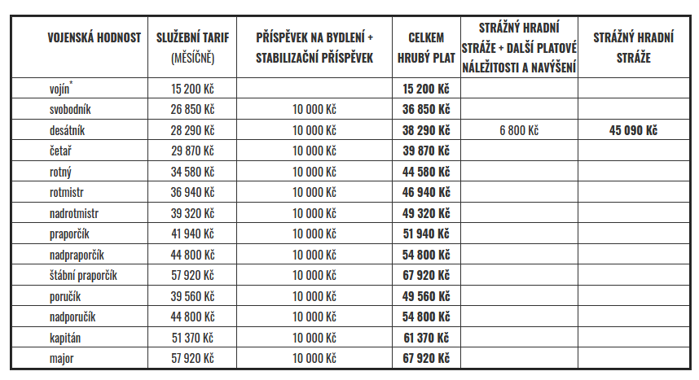
Plat v roku 2021 (1.1.)
https://kariera.army.cz/plat-a-priplatky

Slide 8
Státní služba v působnosti MO
http://www.statnisluzba.army.cz/
- výběrové řízení a konkrétní podmínky (např. úřednické zkoušky)

Slide 9
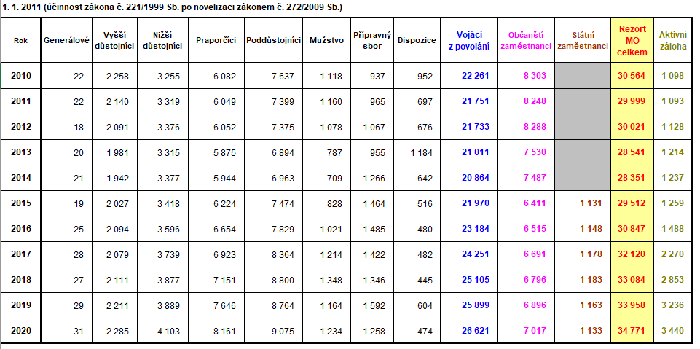
Vývoj počtu osob v MO
Pramen: https://www.mocr.army.cz/scripts/detail.php?id=129653

Slide 10
Občanská práva a vojenské kazaňské právo
Shromažďovací právo
Sdružovací právo
Právo svobodně projevovat víru a náboženství
Hospodářská a sociální práva (právo soukromé výdělečné činnosti)

Slide 11
Vojenský fond solidarity
http://www.fondsolidarity.army.cz/ - pomoc lidem v tíživé situaci
CELKOVÝ STAV ÚČTU VOJENSKÉHO FONDU SOLIDARITY KE DNI 28. 2. 2021:
19 414 677,49 Kč
Je to moc nebo málo?

Slide 12
Diskuze x náměty
plat – optimální výše (jak?) a co zohlednit – riziko povolání? (např. letec x lékař x pedagog)
náhrady jak finanční tak materiální – jak stanovit a proč? příspěvky na bydlení, na cestovné apod.
výsluhy (jak proč a jak je počítat) a co ostatní bezpečnostní sbory – hasiči a policie
https://www.prispevky.cz/zamestnanci/vysluhovy-prispevek-vysluha
úmrtí vojáka – co s tím, jak to pojmout a co pozůstalí – jaké náhrady v jaké výši
srovnání se zahraničím (Slovensko, Polsko, USA, Velká Británie, Francie apod.)

Slide 13
Specifické otázky „obrany“ a vazba na sociální politiku (náměty pro zamyšlení)
aktivní zálohy – co to je a k čemu slouží, jaké má výhody a nevýhody
využití vojáků v krizovém řízení (např. katastrofy) za jakých podmínek
branná povinnost včetně základní vojenské služby x dobrovolnictví – je tam nějaká vazba a pokud ano jaká – jak to zohlednit?
vojákyně (jak zohlednit specifika)
veteráni – co s nimi jak je zohlednit v systému sociálního zabezpečení
bývalí vojáci (výsluha x důchod x práce v civilu)

Slide 14
Děkuji za pozornost!
Dotazy?

